Slide 1
UE 10
Tut rentrée
L’appareil génital féminin (AGF)

Slide 2
INTRODUCTION

Slide 3
Qu’est ce que l’UE10 ?
L’anatomie : 1 cours (2h)
- Anatomie du sein
L’histologie : 3 cours (3 x 2h)
- AGM
- AGF
- Le sein
Gènes, différenciation et anomalies sexuelles : 2 cours (2 x 2h)
- Différenciation sexuelle
- Troubles de la différenciation sexuelle

Slide 4
Concours :
Spécialité :
- Médecine
- Kiné
- Sage Femme
Les QCMs :
- 20 QCMs en 20 minutes
- 60 points

Slide 5


Vos superbes tutrices :
Kasandra
Et
Olesya
(Olemains sur le fofo),

Slide 6
L’APPAREIL GENITAL FEMININ (AGF)

Slide 7
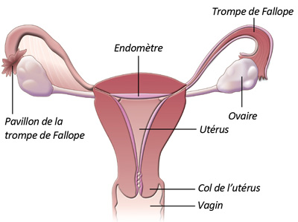
Produire des gamètes féminines
Accueillir les gamètes en vue de la fécondation
Etablir un environnement propice à l’implantation et à la croissance de l’embryon
Expulser le fœtus à la fin de la grossesse
Sécréter les hormones stéroïdo-ovariennes

Slide 8
LES TROMPES UTERINES
Pavillon, ampoule isthme et portion intra-murale
Transport de gamètes et du zygote, lieu de la fécondation et segmentation du zygote
Séreuse : TC mésothélial péritonéal reposant sur TC
Musculeuse : 3 couches fibres ML : longitudinale interne, externe, circulaire moyenne
Muqueuse : e. prismatique simple avec 2 types cellulaires principaux et 2 types cellulaires accessoires
Le transport du zygote est assuré par :
Le flux péritonéo-tubo-utérin
Les cellules ciliées
Le péristaltisme tubaire

Slide 9
Segment | Caractéristiques | Fonctions
Pavillon | Muqueuse : franges = replis longitudinaux. Séreuse. Cellules sécrétrices. | Transport du zygote + gamètes.
Ampoule | Muqueuse : franges = replis longitudinaux. Séreuse. Cellules sécrétrices. | Transport du zygote + gamètes. Fécondation.
Isthme | Séreuse. Cellules ciliées. | Transport du zygote + gamètes. Segmentation
Portion intra murale | Cellules ciliées. | Transport du zygote + gamètes.

Slide 10
L’UTERUS
Organe aplati, pyriforme, 7cm en dehors de la grossesse.
Muqueuse de revêtement (endomètre) épaisseur variant de 1 à 5mm, reposant sur le myomètre
1) Le myomètre :
Paroi musculaire, protège le fœtus + l’expulse, la plus grande partie de l’utérus.
Constitué de fibre ML en faisceaux entrecroisés :
Faisceaux longitudinaux
Circulaires
Obliques

Slide 11
Sécrétion d’oestrogènes (grossesse) → épaississement de ce myomètre dû :
Augmentation de la taille des cellules (hypertrophie)
Augmentation du nombre de cellules (hyperplasie)
Augmentation du nombre de jonctions communicantes
Post-hypophyse → Ocytocine → Contractions → Expulsion fœtus + vasoconstriction de l’irrigation sanguine du placenta
Fin de grossesse : récepteurs à l’ocytocine x200

Slide 12
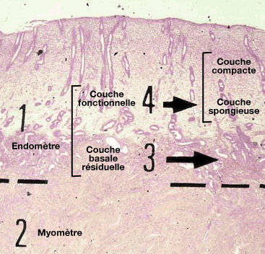
2) L’endomètre :
E. Cylindrique cilié pseudo-stratifié avec glandes tubuleuses simples englobées dans un TC mésenchymateux (chorion cytogène).
Il faut un tissu : facilement pénétrable, richement vascularisé, avec apport abondant de glycogène et connexions vasculaires avec la circulation maternelle.
3 couches :
Basale : peu de changements, non éliminée
Spongieuse : épaisse, spongiforme
Compacte : fine, compacte

Slide 13
Les couches spongieuse et compacte (= couche fonctionnelle) → modifications importantes et sont éliminées (menstruations)
3) Le cycle utérin :
Phase menstruelle : chute brutale des oestrogènes et de la progestérone
Phase pré-ovulatoire, proliférative, oestrogénique : sécrétion d’oestrogènes
La phase ovulatoire : pic de LH déclenchant l’ovulation
La phase post-ovulatoire, sécrétoire, lutéale : le corps progestatif sécrète la progestérone
La phase prémenstruelle : conditions optimales pour l’implantation

Slide 14
4) Le col utérin :
Différentes fonctions : perméabilité, protection contre les infections bactériennes, dilatation.
3 zones : endocol, exocol et zone de jonction
a) Endocol : e. hormonosensible cylindrique unistratifié mûllerien. 2 types de cellules : ciliées et glandulaires (mucipares)
b) Exocol : e. malpighien pavimenteux simple non kératinisé, absence de glandes, 4 types de cellules :
Cellules basales, parabasales, intermédiaires, superficielles

